Slide 1


Partenariat
Un réseau de lieux d’exception
Une visibilité ciblée et qualitative
Une communauté engagée et collaborative
Un accompagnement au développement
Visibilité ciblée B2B
Optimisation des coût de prospection
Chat interne partenaires évènementiel
CA supplémentaire en semaine

Slide 2



Happy house
Tarifs pour la 1ère année d’adhésion jusqu’au 30 juillet 2026
FORMULE
FORMULE
FORMULE
OPTION
ESSENTIELLE
ESSENTIELLE
ESSENTIELLE
MULTISITES
LIEU PETITE CAPACITE
LIEU MOYENNE CAPACITE
LIEU GRANDE CAPACITE
OFFRE PLUSIEURS LIEUX
SALLE CAPACITE
<20 PERS ASSISES
SALLE CAPACITE
ENTRE 20 ET 40 PERS. ASSISES
SALLE CAPACITE
>40 PERS ASSISES
Cette offre comprends :
Cette offre comprends :
Cette offre comprends :
IVous êtes propriétaires de plusieurs lieux ?
Vous souhaitez tous les référencer, dès le 2ème lieu bénéficiez d’une remise supplémentaire sur l’abonnement annuel du 2ème lieu et des autres
Fiche prestataire
Chat interne
Visibilité 1 département
Fiche prestataire
Chat interne
Visibilité 1 département
Fiche prestataire
Chat interne
Visibilité 1 département
Avantages :
Avantages :
Avantages :
Booster votre visibilité sur le B2B
Développer votre CA en semaine
Accès à un réseau de prestataires
Optimisation des coûts de prospection
Booster votre visibilité sur le B2B
Développer votre CA en semaine
Accès à un réseau de prestataires
Optimisation des coûts de prospection
Booster votre visibilité sur le B2B
Développer votre CA en semaine
Accès à un réseau de prestataires
Optimisation des coûts de prospection
790€ HT
590€ HT
/ An
990€ HT
790€ HT
/ An
1090€ HT
890€ HT
/ An
-40%
sur le 2ème lieu et les autres

Slide 3


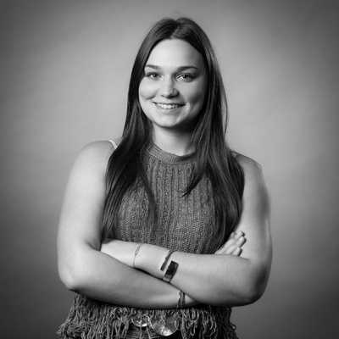

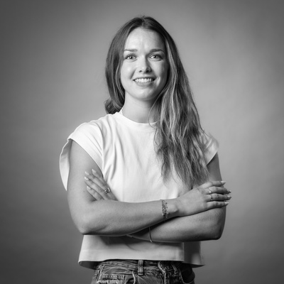

Vous souhaitez prendre rdv avec notre équipe de commerciaux pour en savoir davantage ?
Occitanie
PACA
Corse
Bretagne
Pays de la Loire
Normandie
Hauts de France
Auvergne
Rhône Alpes
Nouvelle Aquitaine
Bourgogne France Comté
Centre Val de Loire
Grand Est
Ile de France
Prenez rdv en visio
Prenez rdv en visio
Prenez rdv en visio
Prenez rdv en visio
Prenez rdv en visio
lien calendly
lien calendly
lien calendly
lien calendly
lien calendly

Slide 4
Vous souhaitez prendre rdv avec notre équipe de commerciaux pour en savoir davantage ?
Occitanie
PACA
Corse
Bretagne
Pays de la Loire
Normandie
Hauts de France
Auvergne
Rhône Alpes
Nouvelle Aquitaine
Bourgogne France Comté
Centre Val de Loire
Grand Est
Ile de France
Prenez rdv en visio
Prenez rdv en visio
Prenez rdv en visio
Prenez rdv en visio
Prenez rdv en visio
lien calendly
lien calendly
lien calendly
lien calendly
lien calendly

